Slide 1






UBND PHƯỜNG HƯNG ĐẠO
TRƯỜNG TIỂU HỌC HƯNG ĐẠO
Giáo viên: Đào Thị Tuyết Lan
Lớp: 2A3

Slide 2


Slide 3
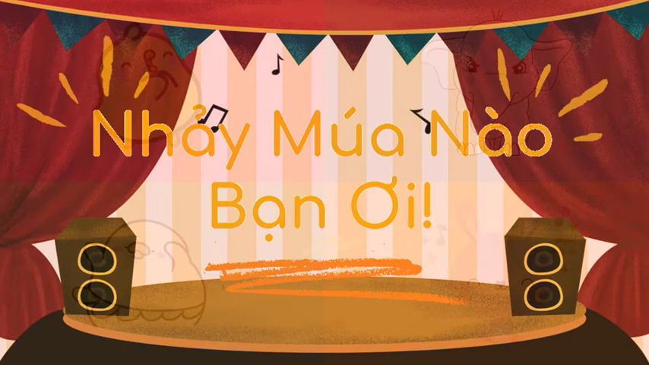

Slide 4








Slide 5
Cánh cam có đôi cánh xanh biếc, óng ánh dưới nắng mặt trời. Chú đi lạc vào nhà Bống. Chân chú bị thương, bước đi tập tễnh. Bống thương quá, đặt cánh cam vào một chiếc lọ nhỏ đựng đầy cỏ. Từ ngày đó, cánh cam trở thành người bạn nhỏ xíu của Bống.

Slide 6

2. Chọn oanh hoặc oách thay cho ô vuông
thu h
chim
oạch
oanh
mới
l quanh
toanh
oanh

Slide 7




Em hãy tìm thêm một
số từ ngữ khác chứa vần oanh/oach.

Slide 8

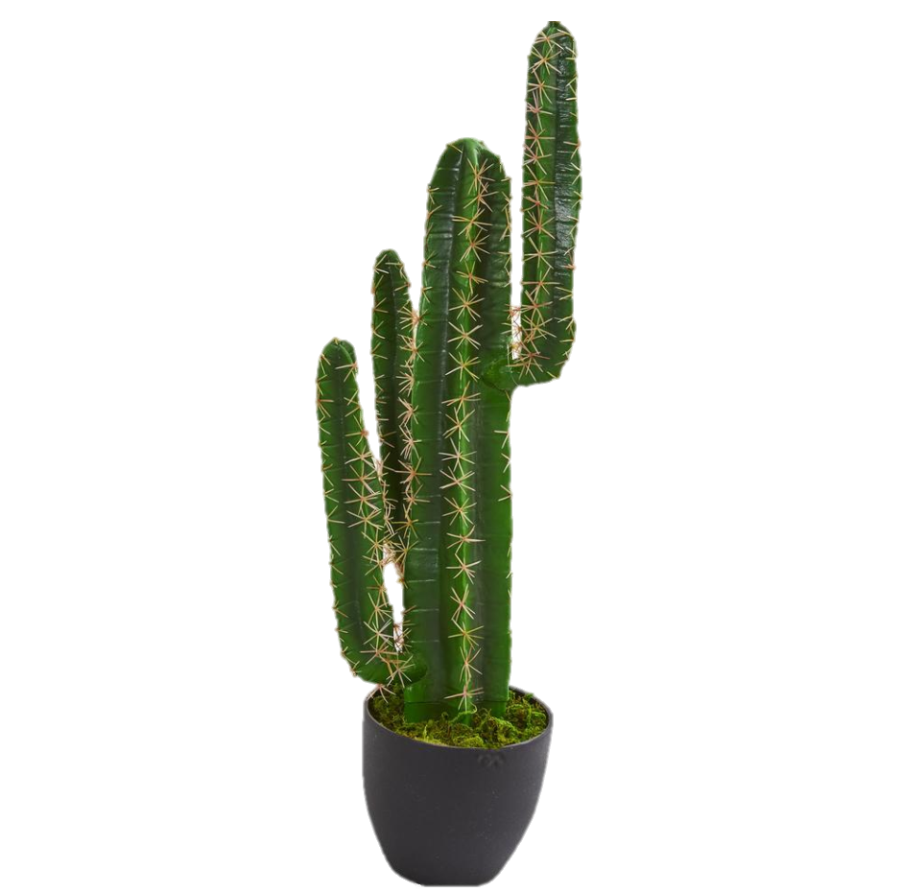

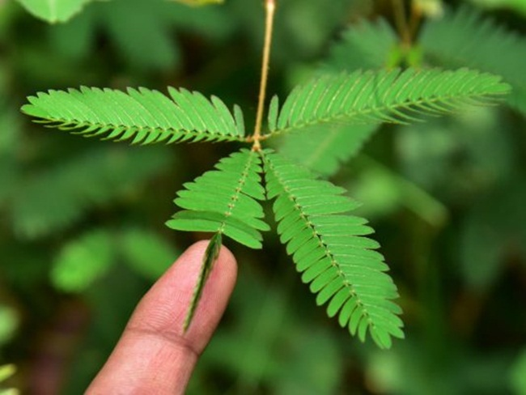
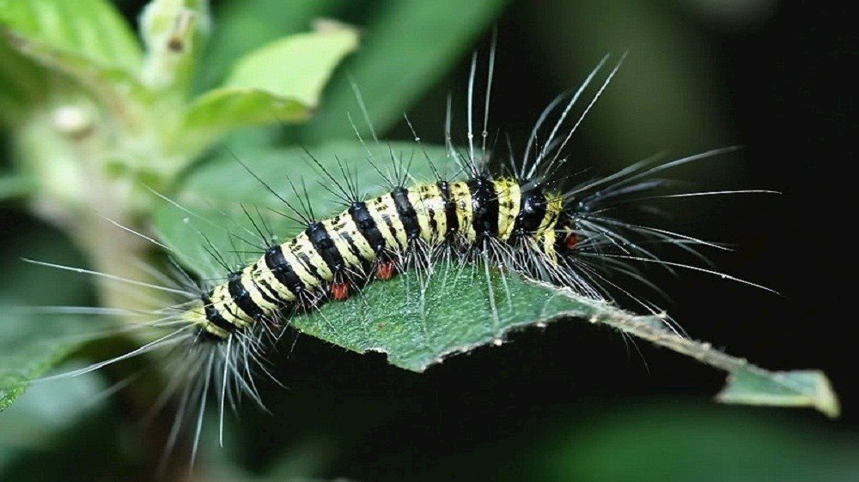
3. Chọn a hoặc b.
Tìm từ ngữ gọi tên sự vật có tiếng bắt đầu bằng s hoặc x:
Ốc sên
Cây xấu hổ
Sâu lông
Xương rồng

Slide 9
3. Chọn a hoặc b.
b. Chọn dấu hỏi hoặc dấu ngã cho chữ in đậm
- Nhát như tho
- Nhát như thỏ
- Khoe như trâu
- Khỏe như trâu
- Dư như hổ
- Dữ như hổ

Slide 10





